Slide 1
video
Introduction à Scrum
Présenté par
Ali MAKRI
Avril 2023

Slide 2
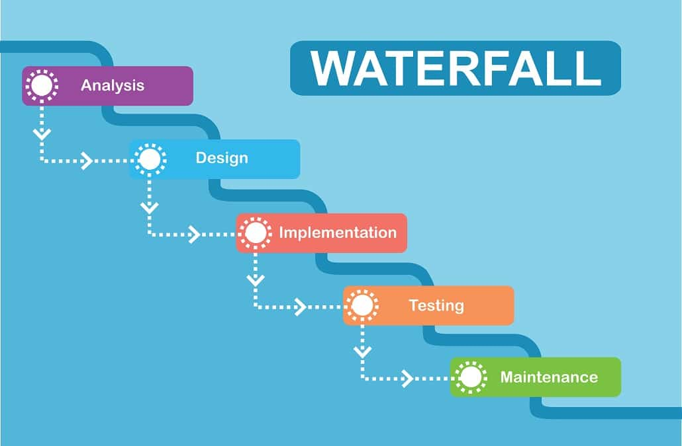
Méthode traditionnelle

Slide 3
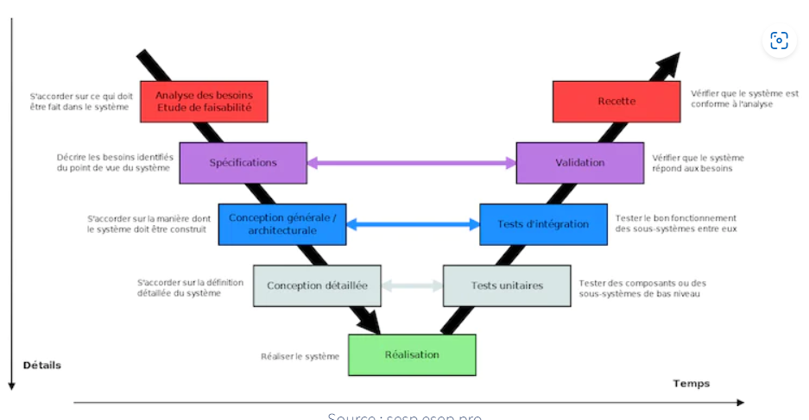
Méthode traditionnelle
Cycle en V

Slide 4
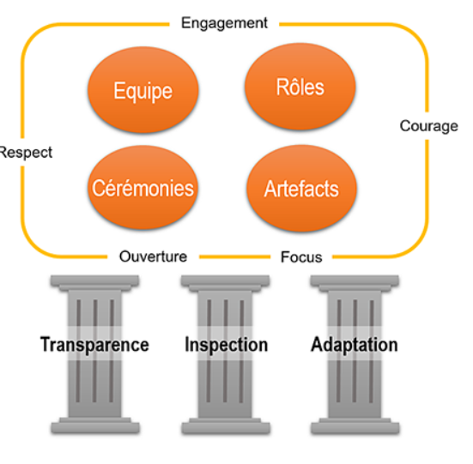
Scrum

Slide 5

Le rugby plutôt que la course de relais
“… L’approche course de relais pour le développement de produits…peut être en conflit avec les objectifs de vitesse et de flexibilité maximum. A l’inverse, une approche holistique comme au rugby— quand une équipe essaie d’avancer en restant unie, en se passant le ballon de main en main— peut mieux servir les exigences de compétitivité d’aujourd’hui.”
Hirotaka Takeuchi et Ikujiro Nonaka, “The New New Product Development Game”, Harvard Business Review, Janvier 1986.
Notes:
would be nice to include a quote from Wicked Problems here

Slide 6
Scrum en 100 mots
Scrum est un processus agile qui permet de produire la plus grande valeur métier dans la durée la plus courte.
Du logiciel qui fonctionne est produit à chaque sprint (toutes les 2 à 4 semaines).
Le métier définit les priorités. L'équipe s'organise elle-même pour déterminer la meilleure façon de produire les exigences les plus prioritaires.
A chaque fin de sprint, tout le monde peut voir fonctionner le produit courant et décider soit de le livrer dans l'état, soit de continuer à l'améliorer pendant un sprint supplémentaire.

Slide 7



Origines de Scrum
Jeff Sutherland
  Premiers pas à Easel Corp en 1993
  IDX : 500 personnes pratiquant Scrum
Ken Schwaber
  ADM
  Scrum présenté à OOPSLA 95 avec Sutherland
  Auteur des 3 livres sur Scrum
Mike Beedle
  Scrum patterns à PLOPD4
Ken Schwaber et Mike Cohn
  Co-fondateurs de Scrum Alliance en 2002, d'abord dans le cadre de Agile Alliance

Slide 8
Utilisateurs de Scrum
Microsoft
Yahoo
Google
Electronic Arts
High Moon Studios
Lockheed Martin
Philips
Siemens
Nokia
Capital One
BBC
Intuit
Nielsen Media
First American Real Estate
BMC Software
Ipswitch
John Deere
Lexis Nexis
Sabre
Salesforce.com
Time Warner
Turner Broadcasting
Oce

Slide 9
Utilisations de Scrum
Logiciel commercial
Développement interne
Développement contractuel
Projets au forfait
Applications financières
Applications certifiées ISO 9001
Systèmes embarqués
SI avec exigences de fiabilité 24x7 99.999%
le Joint Strike Fighter(DoD)‏
Développement de jeux vidéo
Systèmes critiques type FDA
Logiciel de contrôle de satellite
Sites Web
Logiciels pour PDA
Téléphonie mobile
Infrastructure de réseaux
Applications ISV
Quelques-unes des plus grandes applications en utilisation

Slide 10
Caractéristiques de Scrum
Equipe responsable, en auto-organisation
Avancement du produit par une série de « sprints » d’un mois ou moins
Exigences définies comme des éléments d’une liste appelée « backlog de produit »
Pas de prescription de pratiques d’ingénierie
Utilisation de règles génériques permettant de créer un environnement agile pour un projet
Un des « processus agiles »

Slide 11

Manifeste Agile : valeurs
Personnes et interactions
Processus et outils
>
Logiciel qui fonctionne
Documentation
>
Collaboration
avec le client
Négociation à
partir d'un contrat
>
Adaptation au changement
Suivi d'un plan
>
Source : www.agilemanifesto.org

Slide 12

Niveau de bruit du projet
Loin d'être
définies
Anarchie
Complexe
Exigences
Compliqué
Source : Strategic Management and Organizational Dynamics par Ralph Stacey dans Agile Software Development with Scrum par Ken Schwaber et Mike Beedle.
Simple
Définies
Technologie
Pas
maîtrisée
Maîtrisée

Slide 13





Scrum
24 heures
Sprint
2-4 semaines
But du sprint
Retour
Liste des
tâches
Produit partiel
potentiellement
livrable
Annuler
Retour
Coupons
Emballage
Emballage
Annuler
Coupons
Backlog
de produit

Slide 14
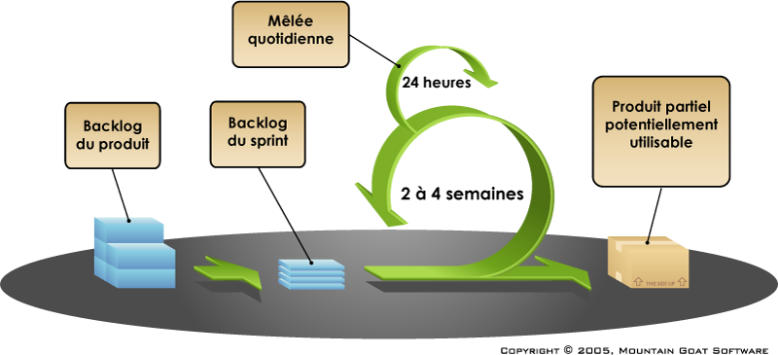
Tout Scrum

Slide 15
Sprints
Les projets Scrum progressent par une série de sprints
  Equivalents aux itérations d'Extreme Programming
La durée d’un sprint est de 2 à 4 semaines
Une durée constante apporte un meilleur rythme
Le produit (partiel) est conçu, codé et testé pendant le sprint

Slide 16

La séquence est différente
Exigences
Conception
Code
Test
Plutôt que de faire toute une discipline d'un coup...
...Les équipes Scrum font un peu de tout tout le temps
Source: “The New New Product Development Game” by Takeuchi and Nonaka. Harvard Business Review, January 1986.

Slide 17

Stabilité pendant le sprint
Changement
Planifier la durée pour permettre de différer la prise en compte d’un changement jusqu’au prochain sprint

Slide 18
Le cadre Scrum
Rôles
Product Owner
ScrumMaster
Equipe
Cérémonial
Planification du sprint
Revue du sprint
Rétrospective
Scrum quotidien
Artefacts
Backlog de produit
Liste des tâches
Burndowns

Slide 19
Le cadre Scrum
Rôles
Rôles
Product owner
ScrumMaster
Team
Product Owner
ScrumMaster
Equipe
Cérémonial
Planification du sprint
Revue du sprint
Rétrospective
Scrum quotidien
Artefacts
Backlog de produit
Liste des tâches
Burndowns

Slide 20

Product Owner
Définit les fonctionnalités du produit
Choisit la date et le contenu de la release
Responsable du retour sur investissement
Définit les priorités dans le backlog en fonction de la valeur « métier »
Ajuste les fonctionnalités et les priorités à chaque sprint si nécessaire
Accepte ou rejette les résultats

Slide 21

ScrumMaster
Représente le management du projet
Responsable de faire appliquer par l’équipe les valeurs et les pratiques de Scrum
Élimine les obstacles
S'assure que l'équipe est complètement fonctionnelle et productive
Facilite une coopération poussée entre tous les rôles et fonctions
Protège l'équipe des interférences extérieures

Slide 22





Equipe Scrum
De 5 à 10 personnes
Regroupant tous les rôles
  Architecte, concepteur, développeur, spécialiste IHM, testeur, etc.
A plein temps sur le projet, de préférence
  Exceptions possibles (administrateur, …)‏
L’équipe s’organise par elle-même
La composition de l’équipe ne doit pas changer pendant un Sprint

Slide 23
Le cadre Scrum
Rôles
Product Owner
ScrumMaster
Equipe
Cérémonial
Planification du sprint
Revue du sprint
Rétrospective
Scrum quotidien
Artifacts
Backlog de produit
Liste des tâches
Burndowns

Slide 24


Capacité
de l'équipe
Planification du sprint
Périmètre
Backlog
de produit
But du sprint
Analyser et évaluer le backlog de produit
Définir le but du sprint
Conditions
métier
Plan
Décider comment s'y prendre (conception)‏
Créer la liste des tâches à partir des éléments du backlog de produit
Estimer les tâches en heures
Produit
actuel
Liste des tâches
Technos

Slide 25

Planification du sprint
L'équipe choisit, à partir du backlog de produit, les éléments qu'elle s'engage à finir.
La liste des tâches est créée
  Les tâches sont identifiées et estimées (1-16 heures)‏
  Collectivement, pas seulement par le ScrumMaster
La conception de haut niveau est abordée
En tant que touriste potentiel dans la région, je veux voir les photos des hôtels
Coder la couche de persistance (8 heures)‏
Coder l'IHM (4)‏
Ecrire les test fixtures (4)‏
Coder la classe foo (6)‏
Maj les tests de performance (4)‏

Slide 26
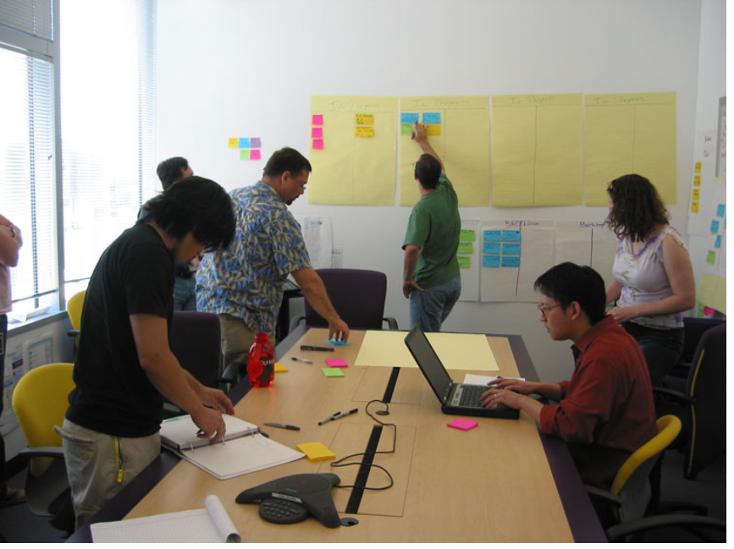
Scrum quotidien
Paramètres
  Tous les jours
  15 minutes
  Debout
Pas fait pour résoudre les problèmes
  Tout le monde est invité
  Seuls les membres de l'équipe peuvent parler
Permet d'éviter l'organisation d'autres réunions

Slide 27



Chacun répond à 3 questions
1
Qu'as-tu fait hier ?
2
Que vas-tu faire aujourd'hui ?
3
Y a t-il un obstacle qui te freine ?
Il ne s'agit pas de compte-rendus au ScrumMaster
  Ce sont des engagements devant des pairs

Slide 28
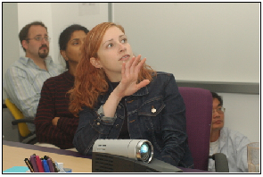
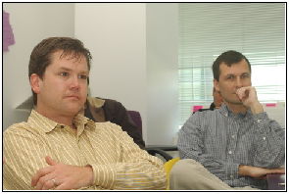
Revue de sprint
L'équipe présente ce qu'elle a fait pendant le sprint
Se fait avec une démo des nouvelles fonctionnalités ou de l'architecture
Informel
  Préparation < 2h
  Pas de slides
Toute l'équipe participe
On invite du monde

Slide 29
Rétrospective du sprint
Réfléchir régulièrement à ce qui marche et ce qui ne marche pas
Dure en général de 15 à 30 minutes
Fait à la fin de chaque sprint
Toute l'équipe participe
  ScrumMaster
  Product Owner
  Equipe
  Eventuellement clients et autres intervenants

Slide 30

Retour sur les pratiques
Toute l'équipe collecte du feedback et discute sur ce qu'elle aimerait :
Commencer à faire
Arrêter de faire
Juste une façon parmi d'autres de faire une rétrospective.
Continuer à faire

Slide 31
Scrum framework
Rôles
Product Owner
ScrumMaster
Equipe
Cérémonial
Planification de sprint
Revue de sprint
Rétrospective
Scrum quotidien
Artefacts
Backlog de produit
Liste des tâches
Burndowns

Slide 32

Backlog de produit
Les exigences
Une liste de tout ce qui va entraîner du travail pour l'équipe
Exprimé de telle façon que chaque élément apporte de la valeur aux utilisateurs ou clients du produit
Les priorités sont définies par le Product Owner
Les priorités sont revues à chaque sprint
Ceci est le backlog de produit

Slide 33
Un backlog de produit
Elément de backlog
Estimation
Un invité peut faire une réservation
3
En tant qu'invité, j'annule une réservation
5
En tant qu'invité, je change les dates d'une réservation.
3
En tant qu'employé de l'hôtel, je produis les rapports de revenu par chambre
8
Améliorer la gestion des exceptions
8
...
30
...
50

Slide 34
Le but du sprint
Un bref énoncé de sur quoi va porter l'essentiel du travail pendant le sprint
Sciences de la vie
Offrir les fonctions pour les études génétiques.
Application BD
Faire tourner l'application sur une base MySQL en plus d'Oracle.
Services financiers
Offrir plus d'indicateurs que le produit ABC sur les données de streaming .

Slide 35
Vie de la liste des tâches
Chacun s'engage sur du travail qu'il choisit
  Le travail n'est jamais attribué par un autre
L'estimation du reste à faire est ajustée tous les jours
N'importe qui peut ajouter, supprimer ou changer la liste des tâches
Le travail du sprint émerge progressivement
Si un travail n'est pas clair, définir une tâche avec plus de temps et la décomposer après
Mise à jour du travail restant quand il est mieux connu

Slide 36
Une liste des tâches
Tâches
Lun
Mar
Mer
Jeu
Ven
Coder l'IHM
8
4
8
Coder couche métier
16
12
10
4
Tester l'intégration
8
16
16
11
8
Ecrire l'aide en ligne
12
Ecrire la classe foo
8
8
8
8
8
Tracer les erreurs
8
4

Slide 37
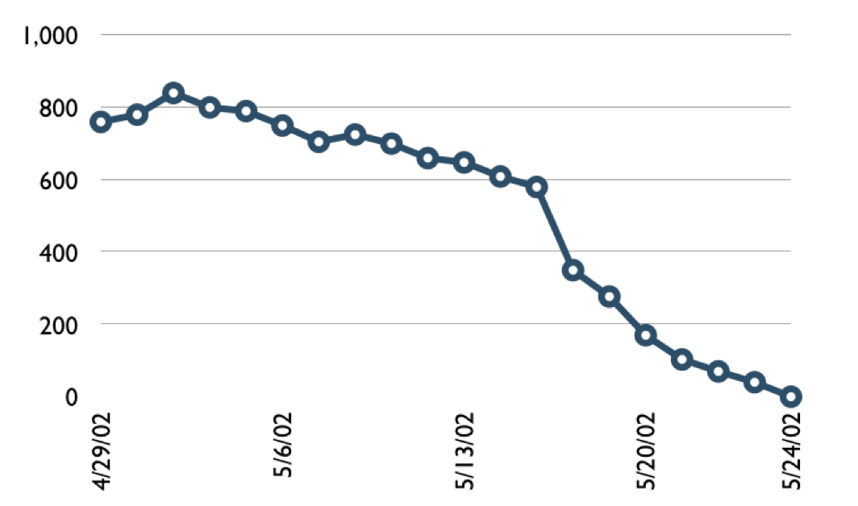
Un burndown de sprint
Heures

Slide 38
Tâches
Lun
Mar
Mer
Jeu
Ven
Coder l'IHM
8
4
8
Coder la persistance
16
12
10
7
Tester l'intégration BD
8
16
16
11
8
Ecrire l'aide en ligne
12
50
40
30
Heures
20
10
0
Lun
Mar
Mer
Jeu
Ven

Slide 39
Scrum à grande échelle
Une équipe typique c'est 7 ± 2 personnes
  Le changement d'échelle se fait par la collaboration de plusieurs équipes
Facteurs dans la scalabilité
  Type d'application
  Taille de l'équipe
  Répartition géographique des équipes
  Durée du projet
Scrum a été utilisé pour de nombreux projets de plus de 500 personnes

Slide 40






Scalabilité avec un scrum de scrums

Slide 41
Scrum de scrums de scrums

Slide 42

Où se renseigner ?
www.mountaingoatsoftware.com/scrum
www.scrumalliance.org
www.controlchaos.com
scrumdevelopment@yahoogroups.com
En français
  le groupe des utilisateurs de Scrum : www.frenchsug.org
  http://fr.groups.yahoo.com/group/frenchsug

Slide 43
Quoi lire d'autre ?
Agile and Iterative Development: A Manager’s Guide de Craig Larman
Agile Estimating and Planning de Mike Cohn
Agile Retrospectives d'Esther Derby et Diana Larsen
Agile Software Development Ecosystems de Jim Highsmith
Scrum and the Enterprise par Ken Schwaber
User Stories Applied for Agile Software Development de Mike Cohn
Des articles toutes les semaines à www.scrumalliance.org

Slide 44

Copyright notice
Vous êtes libre de :
  Reproduire, distribuer et communiquer cette création au public
  Modifier cette création
Selon les conditions suivantes :
  Paternité. Vous devez citer le nom de l'auteur original de la manière indiquée par l'auteur de l'oeuvre ou le titulaire des droits qui vous confère cette autorisation (mais pas d'une manière qui suggérerait qu'ils vous soutiennent ou approuvent votre utilisation de l'oeuvre).
  Rien dans ce contrat ne diminue ou ne restreint le droit moral de l'auteur ou des auteurs.
Pour plus d'infos voir : http://creativecommons.org/licenses/by/3.0/

Slide 45


Information et contact
Présentation de Mike Cohn
mike@mountaingoatsoftware.com
www.mountaingoatsoftware.com
(720) 890-6110
Vous pouvez modifier cette présentation mais vous devez citer les sources (auteur et traducteur) quelque part dans votre présentation.
Par exemple incorporez une diapositive au début pour dire que votre présentation provient de ces sources.
Merci de faire pour le mieux.
Traduction de Claude Aubry
claude@aubryconseil.com
06 60 646 946
www.aubryconseil.com

